Slide 1

Anatomija moderne web aplikacije
Dan 3 (od 8)

Slide 2
Sadržaj sesije
Dependency injection – kako to radi u slučaju AngularJS-a?
Data Binding – od početka
Direktive (Directives)
Moduli (Modules)
Kontroleri (Controllers)

Slide 3

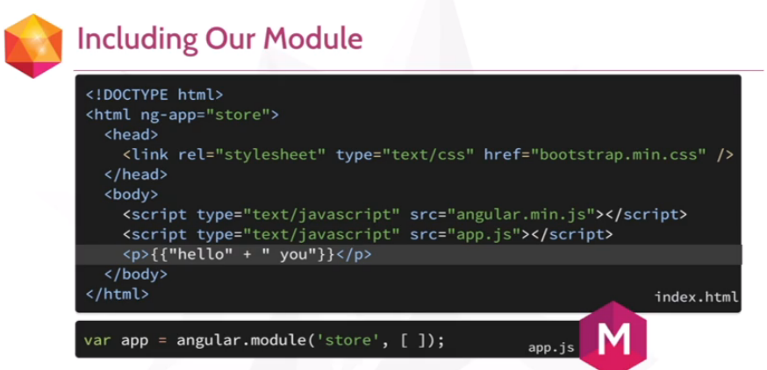
Podsećanje na Hello World
Da li je svima proradio Hello World? ☺

Slide 4
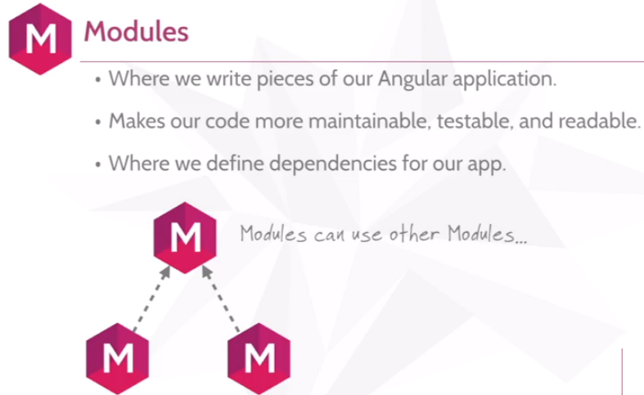
Moduli

Slide 5
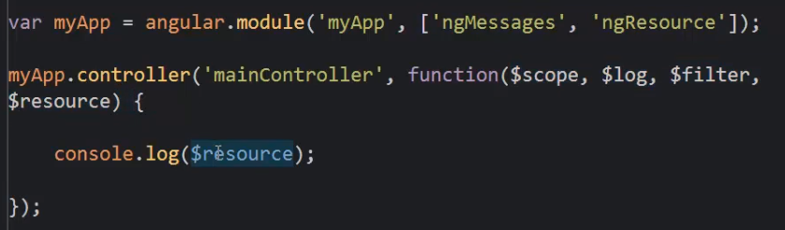
Kako učitati više modula?

Slide 6
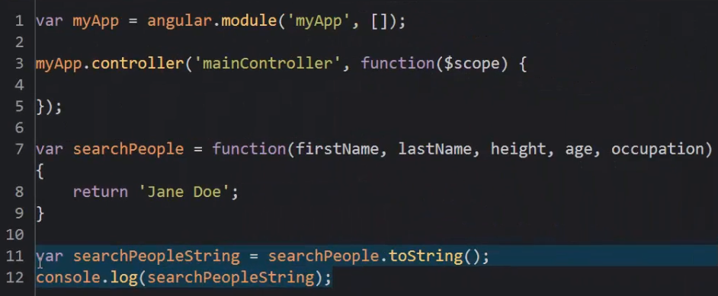
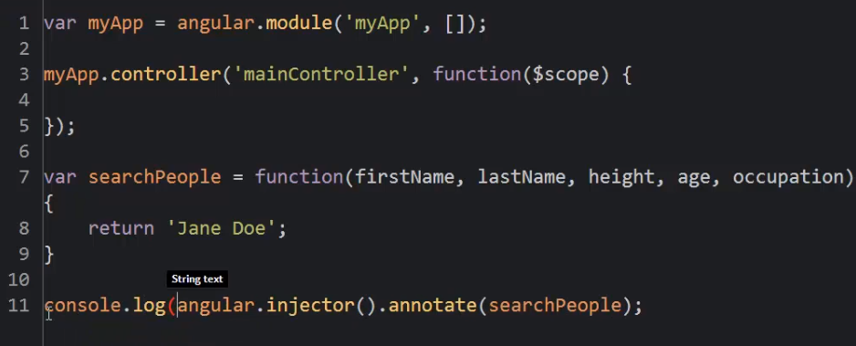
Kako AngularJS izvršava Dependency Injection?

Slide 7
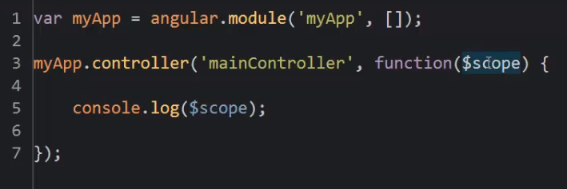
$scope objekat?

Slide 8
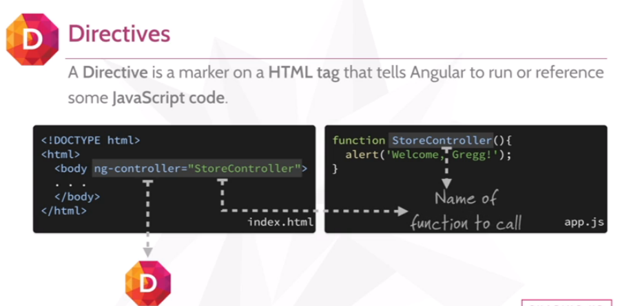
Directives

Slide 9
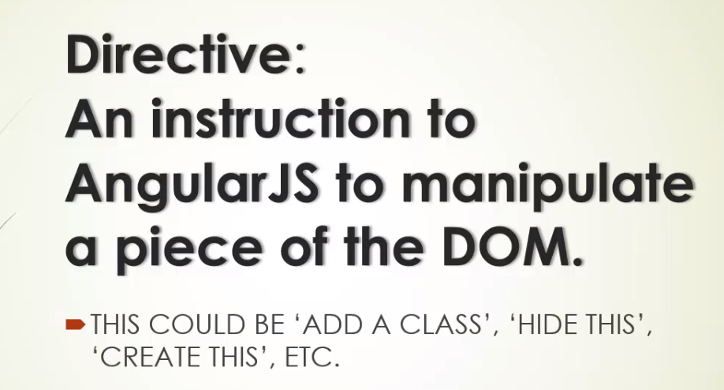
Directives and Two Way data binding

Slide 10
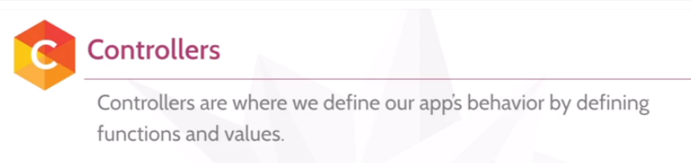
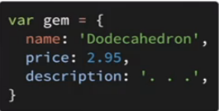
Controllers

Slide 11

Prvi controller objekat
Injectovati &scope objekat
Koristiti array inline notaciju
Koristiti „običnu“ notaciju
D:\MyDocuments\Documents\ITS-AngularJS Kurs\AngularJS Kurs\08 Code Directives 2 Way Binding\Finished

Slide 12
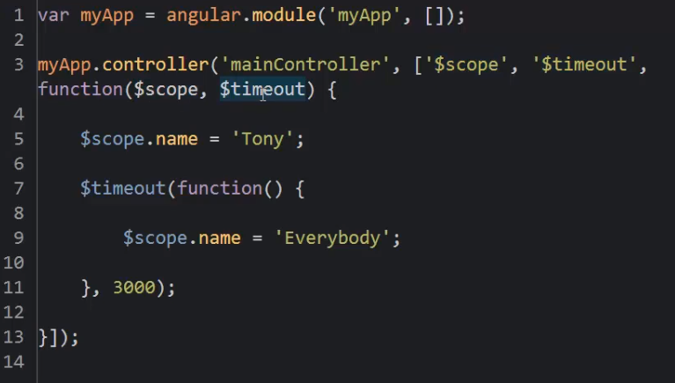
Scope and timeout

Slide 13
Vežba – Hijerarhija kontrolera
https://docs.angularjs.org/guide/controller
Scope Inheritance Example

Slide 14
Hvala na pažnji!
Probajte Data Binding
Kombinujte razne scenarije
Vidimo se u petak, 29/5/15 (nadam se ☺)

